Slide 1

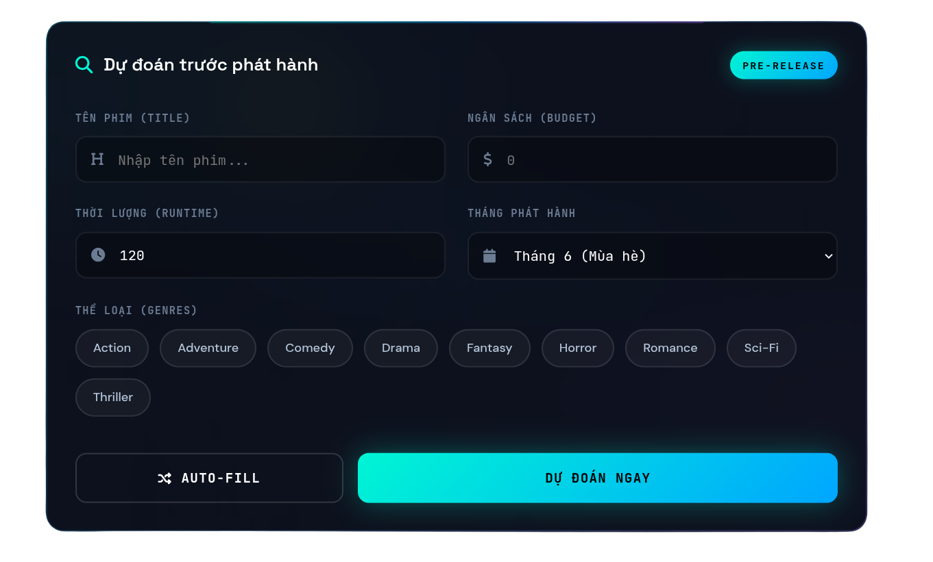
Movies Predict
Dự Đoán
Xu Hướng
Insights
Dự Đoán Tỉ Lệ Thành Công Của Phim
Sinh Viên Thực Hiện
Đinh Ngọc Khuê
2321050065
Khổng Thị Hoà
2321050043
Phan Văn Huy
2321050049

Slide 2

Tính Cấp Thiết Của Đề Tài
Với bối cảnh ngành điện ảnh là một cuộc chơi “Rủi ro cao - Lợi nhuận cao”, song song với đó là rất nhiều vấn đề mà nhà sản xuất/đầu tư cần phải đối mặt như:
  Chi phí sản xuất phim ngày càng tăng (trung bình >100 triệu USD cho phim bom tấn)
  Các nhà đầu tư thường quyết định dựa trên cảm tính hoặc kinh nghiệm cá nhân, thiếu dữ liệu định lượng
  Rất khó để biết phim có lời hay lỗ trước khi bấm máy
Mục tiêu: Xây dựng mô hình dự đoán ngay từ giai đoạn kịch bản

Slide 3
Nghiên Cứu Liên Quan
Giải Pháp
Các phương pháp hiện có:
  Social Sentiment Analysis: Phân tích cảm xúc MXH (Nhược điểm: Cần có trailer/marketing trước).
  Economic Models: Dựa trên lạm phát, kinh tế vĩ mô (Nhược điểm: Ít tập trung vào nội tại phim).
Khoảng trống nghiên cứu (Research Gap):
  Vấn đề Data Leakage trong các nghiên cứu cũ: Sử dụng biến tương lai (Vote Count, Popularity) để dự đoán quá khứ.
Chỉ sử dụng thuộc tính có sẵn trước khi phát hành (Pre-release features)

Slide 4
Công Nghệ
Phương Pháp
Python
Flask
Matplotlib
Html & Css
Random Forest
Xử lý dữ liệu (Key): Loại bỏ biến "Post-release"
Feature Engineering
Công Nghệ & Phương Pháp Sử Dụng

Slide 5
Dataset TMDB 5000 Movies.
SƠ ĐỒ QUY TRÌNH THỰC HIỆN
1
2
3
4
5
Lựa Chọn Đặc Trưng
Thu Thập
Tiền Xử Lý
Huấn Luyện
Triển Khai
Đầu tiên, sử dụng bộ dữ liệu chuẩn từ Kaggle. Sau đó, dữ liệu được làm sạch và phân tích cho các trường như Thể loại phim. Bước quan trọng nhất là Lựa chọn đặc trưng: loại bỏ tất cả các biến 'tương lai' như doanh thu thực tế hay số lượng vote. Sau khi huấn luyện và tinh chỉnh tham số cho mô hình Random Forest, tiến hành triển khai lên một ứng dụng Web để người dùng cuối có thể tương tác dễ dàng

Slide 6
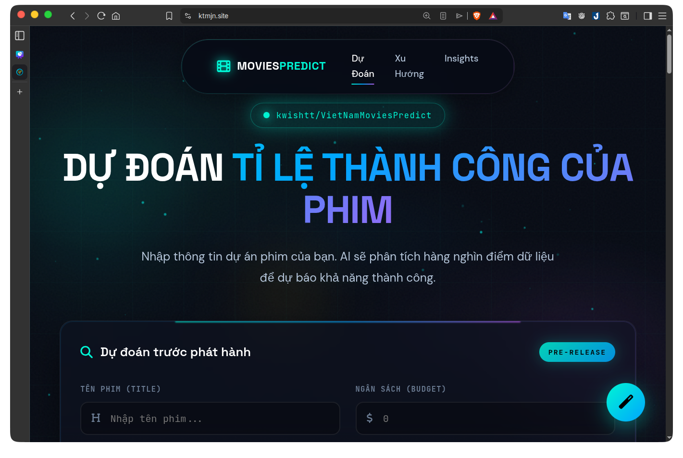
Sản Phẩm
Mô Tả
Tên ứng dụng: MoviePredict
Chức năng:
  Input: Ngân sách, Thể loại, Đạo diễn, Diễn viên (Top 3).
  Output: Dự đoán doanh thu & Đánh giá (Rating).
Tính năng:
  Dự đoán Real-time.
  Trực quan hóa: Biểu đồ Budget vs Revenue, Heatmap.
Tên miền: ktmjn.site

Slide 7
Kết Quả Đạt Được
Độ chính xác: ~75-80% (R2 Score/Accuracy).
Thấp hơn mô hình bị Leakage (99%) nhưng là chỉ số TRUNG THỰC và THỰC TẾ.
Yếu Tố Ảnh Hưởng
Budget (Kinh phí): Yếu tố quan trọng nhất.
Vote/Star Profile: Sức hút của ê-kíp làm phim (Đạo diễn & Diễn viên).

Slide 8
KẾT LUẬN VÀ HƯỚNG PHÁT TRIỂN
Hạn chế: Dữ liệu dừng lại ở số phim ít ỏi, hầu hết là phim cũ. Mô hình vẫn chưa có tỉ lệ cao
Hướng phát triển:
  Mở rộng Dataset với phim từ 2020-2025.
  Kết hợp NLP để phân tích tóm tắt kịch bản (Plot summary) để tăng độ chính xác.
  Tối ưu mô hình để ra kết quả tốt hơn (nếu có thể) hoặc tìm kiếm và xây dựng một mô hình mới chuyên về dự đoán tương lai
Kết luận: Đã xây dựng thành công công cụ hỗ trợ nhà đầu tư với độ tin cậy khoa học, khắc phục sai lầm của các mô hình cũ.

Slide 9
Movies Predict
Dự Đoán
Xu Hướng
Insight
Thanks for watching
Thank You
Nhóm 04 - Đồ Án 1
Dự Đoán Tỉ Lệ Thành Công Của Phim

